Slide 1
Κεφάλαιο 2
Το Εσωτερικό του Η/Υ
Πληροφορική Β’ Γυμνασίου

Slide 2
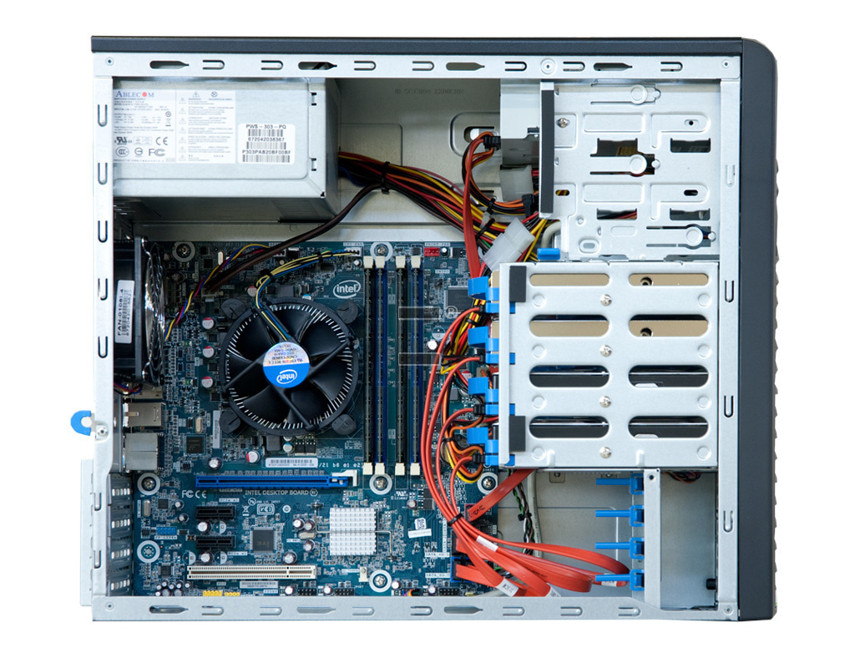
Το εσωτερικό του Η/Υ

Slide 3
Το εσωτερικό του Η/Υ
Περιέχονται:
  Πλακέτες
  Καλώδια
  Υποδοχές
  Ανεμιστήρες
  Κυκλώματα (Chips)
  Κουμπιά
  Ηλεκτρικά/ηλεκτρονικά στοιχεία (π.χ. πυκνωτές)

Slide 4
Αρχιτεκτονική Von Neumann
Από τη δεκαετία του ‘40 μέχρι σήμερα οι Η/Υ εξελίχθηκαν και άλλαξαν πολύ
  Νέες τεχνολογίες (τρανζίστορ, ολοκληρωμένα κυκλώματα κ.ο.κ.)
  Ταχύτεροι
  Μικρότεροι σε μέγεθος
ΟΜΩΣ! Η αρχιτεκτονική τους, δηλαδή η βασική δομή τους δεν έχει αλλάξει!

Slide 5
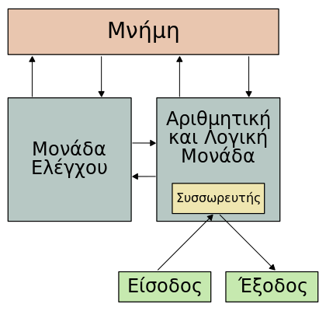
Αρχιτεκτονική Von Neumann
Το 1945 ο John von Neumann περιέγραψε τη βασική αρχιτεκτονική (δομή) ενός Η/Υ:
Η αρχιτεκτονική αυτή παραμένει ίδια και στις μέρες μας!

Slide 6
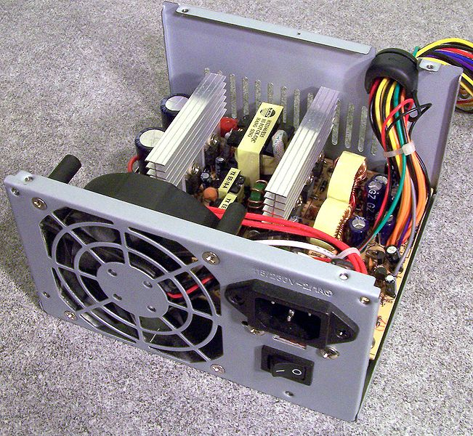
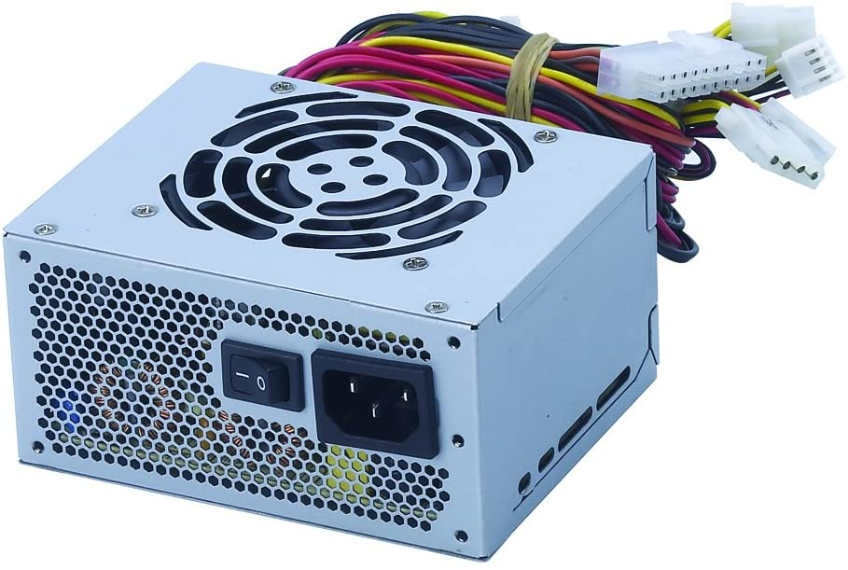
Τροφοδοτικό

Slide 7
Τροφοδοτικό
Τροφοδοτεί τον Η/Υ με ενέργεια (ηλεκτρικό ρεύμα)
  Μετατρέπει την εναλλασσόμενη τάση της πρίζας σε συνεχή
  Υποβιβάζει την τάση από τα 240 V σε 5 V και 12 V (τάσεις λειτουργίας εξαρτημάτων Η/Υ)
    Η διαδικασία αυτή παράγει θερμότητα
    Χρησιμοποιείται ανεμιστήρας για την απομάκρυνση της θερμότητας

Slide 8
Τροφοδοτικό
Δεν ξεχνάμε ότι ο Η/Υ είναι μια ηλεκτρική συσκευή!
Όταν ανοίγουμε την κεντρική μονάδα (π.χ. για καθαρισμό ή επισκευές)
  πάντα το τροφοδοτικό κλειστό
  Ο Η/Υ εκτός πρίζας
  προσοχή στη χρήση των μεταλλικών εργαλείων

Slide 9
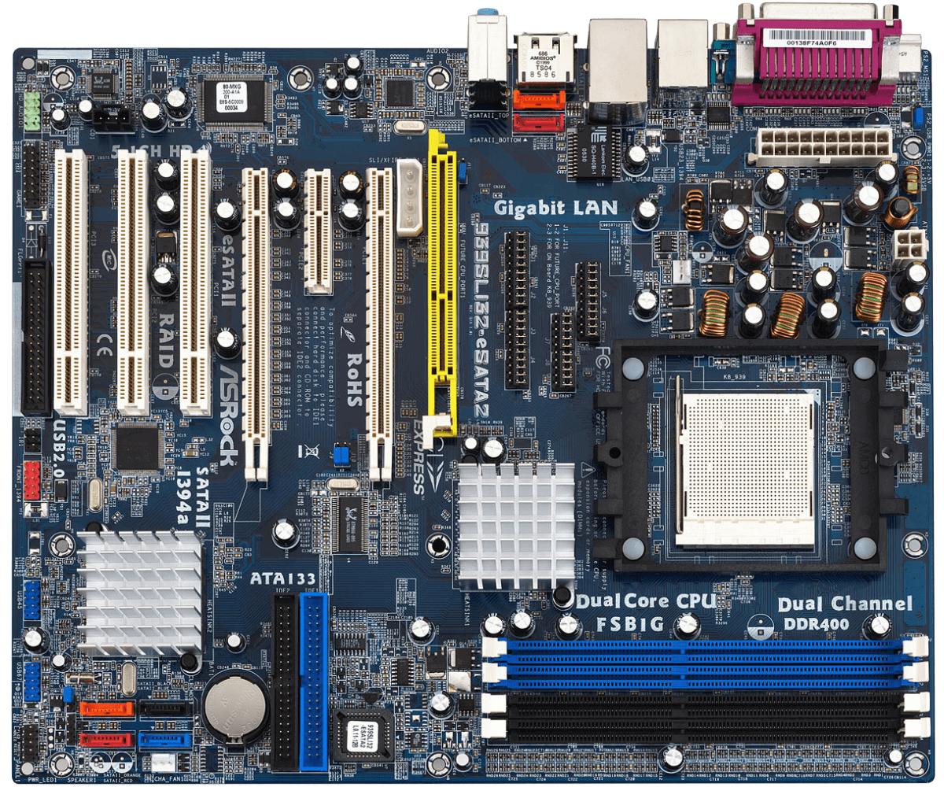
Μητρική Πλακέτα (Motherboard)

Slide 10
Μητρική Πλακέτα (Motherboard)
Το μεγαλύτερο εξάρτημα στον Η/Υ
“Μητρική” επειδή πάνω της “χτίζεται” ο Η/Υ
  Όλα τα εξαρτήματα συνδέονται πάνω της
Περιλαμβάνει:
  Υποδοχές
  Συνδέσεις
  Ηλεκτρικά/Ηλεκτρονικά στοιχεία

Slide 11
Μητρική Πλακέτα (Motherboard)
Πυκνωτές
Εξωτερικές θύρες σύνδεσης
Εσωτερικές θύρες επέκτασης
Πηνία
BIOS (Μνήμη ROM)
Υποδοχή CPU (socket)
Υποδοχές σύνδεσης σκληρών δίσκων (SATA)
Υποδοχές Μνήμης RAM

Slide 12
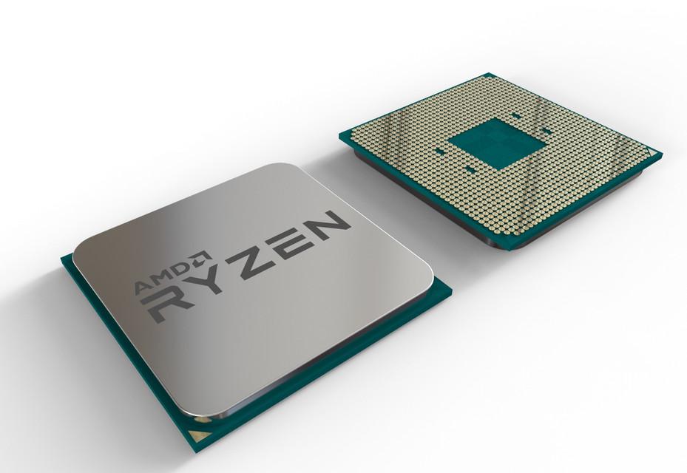
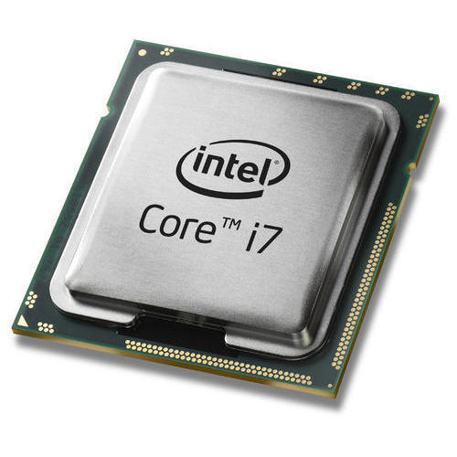
Κεντρική Μονάδα Επεξεργασίας

Slide 13
Κεντρική Μονάδα Επεξεργασίας
Κεντρική Μονάδα Επεξεργασίας (Κ.Μ.Ε.)
ή
Central Processing Unit (C.P.U.)
Ο «εγκέφαλος» του H/Y
  Ελέγχει όλες τις λειτουργίες (απλές ή σύνθετες)
  Εκτελεί την επεξεργασία δεδομένων
Έχει τη μορφή ολοκληρωμένου κυκλώματος (chip)
Τοποθετείται σε ειδική υποδοχή (socket) στη μητρική πλακέτα

Slide 14
Κεντρική Μονάδα Επεξεργασίας
Η ταχύτητα λειτουργίας της μετριέται σε Hz (Hertz - κύκλοι λειτουργίας ανά δευτερόλεπτο)
  Hertz: Μονάδα μέτρησης συχνότητα (πόσες φορές συμβαίνει κάτι στη μονάδα του χρόνου)
  Κύκλος λειτουργίας = εκτέλεση μιας απλής βασικής ενέργειας από τη CPU
  Οι σύγχρονες CPU λειτουργούν σε ταχύτητες της τάξης των GHz
    Τη δεκαετία του ’80 οι ταχύτητες ήταν της τάξης των MHz (χίλιες φορές μικρότερες)

Slide 15
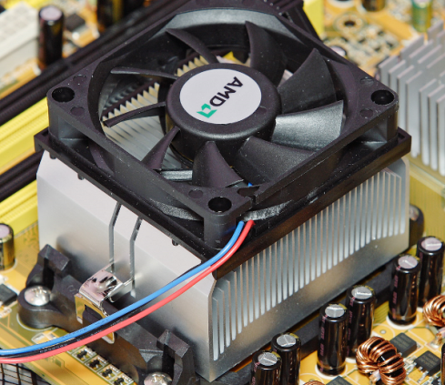
Κεντρική Μονάδα Επεξεργασίας
Για να επιτύχουμε υψηλότερες ταχύτητες λειτουργίας τα δομικά στοιχεία του Chip πρέπει να έρθουν πολύ κοντά
  Δημιουργείται θερμότητα και υψηλές θερμοκρασίες = σοβαρό πρόβλημα για τα ολοκληρωμένα κυκλώματα
  Τοποθετείται ειδική διάταξη ψύξης της CPU (ψύκτρα)

Slide 16
Κεντρική Μονάδα Επεξεργασίας
Έχουμε φτάσει πλέον στο όριο των ολοκληρωμένων κυκλωμάτων (με την υπάρχουσα τεχνολογία)
  Δεν μπορούμε να κατασκευάσουμε πολύ μικρότερα και πολύ ταχύτερα chips
  Υψηλή θερμότητα/θερμοκρασία λόγω μικρών αποστάσεων
  Λύση:
Παραλληλία!
  Χρησιμοποιούμε 2, 4, 6, 8… επεξεργαστές (πυρήνες) παράλληλα (dual core, quadruple core κτλ)

Slide 17
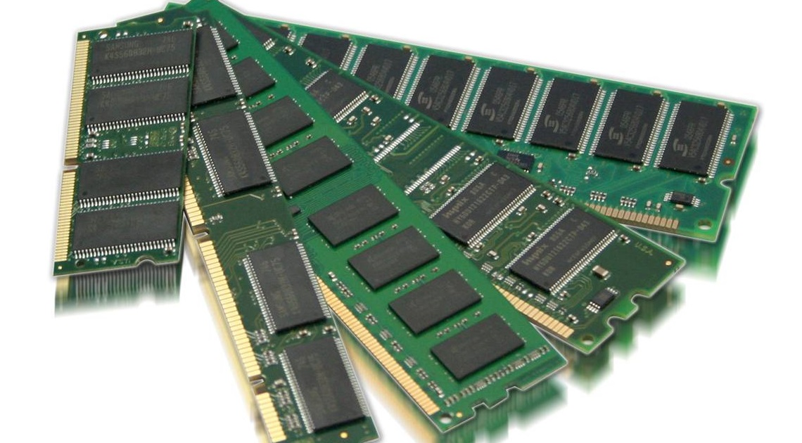
Μνήμη Τυχαίας Προσπέλασης

Slide 18
Μνήμη Τυχαίας Προσπέλασης
Μνήμη Τυχαίας Προσπέλασης (Random Access Memory – R.A.M.)
  Ανάγνωση και Εγγραφή σε οποιοδήποτε σημείο της
Είναι η βασική μνήμη του Η/Υ
  Αποθηκεύει δεδομένα, οδηγίες και πληροφορίες
Έχει τη μορφή ολοκληρωμένου κυκλώματος (chip)
  Τοποθετείται σε ειδικές υποδοχές στη motherboard

Slide 19
Μνήμη Τυχαίας Προσπέλασης
Η χωρητικότητα της στους σύγχρονους Η/Υ μετριέται σε GB
  Γενικά όσο περισσότερη μνήμη τόσο καλύτερα
  Τη δεκαετία του ‘80 η χωρητικότητα ήταν σε KB
  Τη δεκαετία του ‘90 η χωρητικότητα ήταν σε MB
Πτητική Mνήμη (Volatile Memory)
  Χάνει τα περιεχόμενά της μόλις σταματήσει η τροφοδοσία
  Αποθήκευση δεδομένων σε αποθηκευτικά μέσα

Slide 20
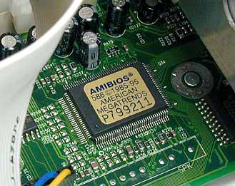
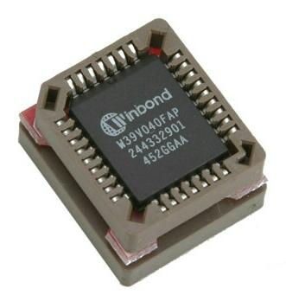
Μνήμη μόνο για Ανάγνωση

Slide 21
Μνήμη μόνο για Ανάγνωση
Μνήμη μόνο για Ανάγνωση (Read Only Memory – R.O.M.)
  Επιτρέπεται μόνο η ανάγνωση (δεν είναι δυνατή η εγγραφή)
  Μικρή χωρητικότητα (συνήθως λίγα ΚΒ ή ΜΒ)
  Διατηρεί μόνιμα τα περιεχόμενά της
Περιέχει τις εντολές για την εκκίνηση του Η/Υ
  BIOS (Basic Input Output System)
  UEFI (Unified Extensible Firmware Interface)
  Ερώτηση: Γιατί η μνήμη αυτή να είναι μόνο για ανάγνωση;

Slide 22
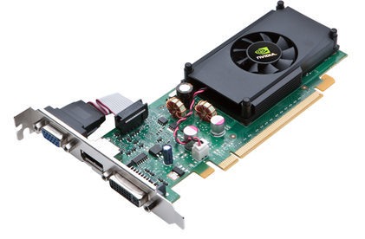
Κάρτες Επέκτασης
  Κάρτα Γραφικών (ή κάρτα Οθόνης)
    Επεξεργάζεται το σήμα που στέλνεται στην οθόνη του υπολογιστή
    Έχει δικό της επεξεργαστή και μνήμη
      Για να μην επιβαρύνεται η CPU

Slide 23
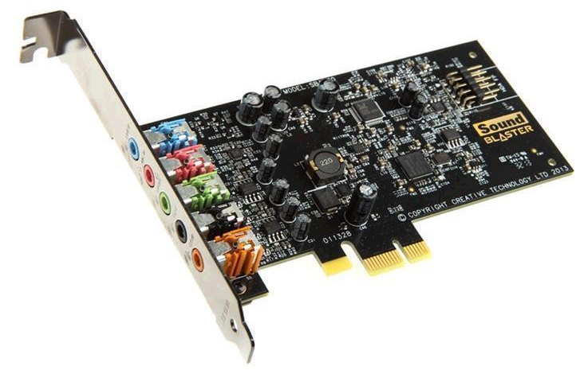
Κάρτες Επέκτασης
  Κάρτα Ήχου (Sound Card)
    Επεξεργάζεται το σήμα που στέλνεται στα ηχεία και στα ακουστικά υπολογιστή
    Δυνατότητα σύνδεσης μικροφώνου ή εξωτερικών πηγών ήχου για εγγραφή (π.χ. midi)

Slide 24
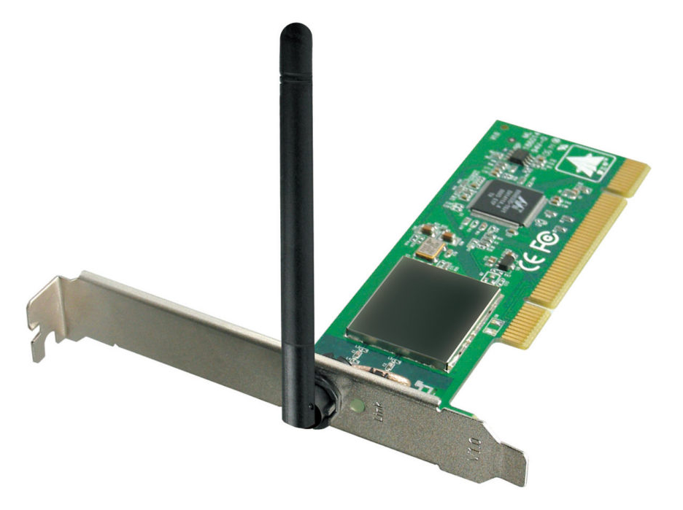
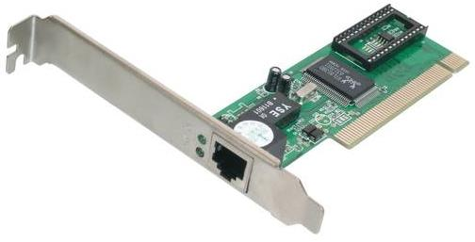
Κάρτες Επέκτασης
  Κάρτα Δικτύου (Network Card)
    Συνδέει τον Η/Υ σε δίκτυο (ενσύρματα ή ασύρματα)

Slide 25
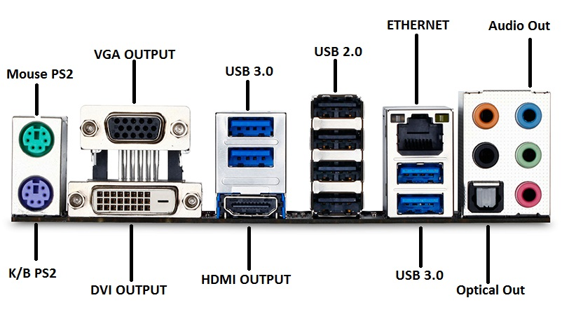
Θύρες Σύνδεσης

Slide 26
Θύρες Σύνδεσης
  PS/2: Σύνδεση ποντικιού (πράσινο) και πληκτρολογίου (μωβ)
    Θεωρείται μάλλον ξεπερασμένη
  VGA: Θύρα αναλογικής σύνδεσης με την οθόνη
    Τείνει προς εγκατάλειψη
  DVI: Θύρα ψηφιακής σύνδεσης με την οθόνη
    Κύρια επιλογή για σύγχρονές οθόνες

Slide 27
Θύρες Σύνδεσης
  HDMI: Θύρα ψηφιακής σύνδεσης με την οθόνη υψηλής ανάλυσης (π.χ. τηλεόραση HD)
  Optical: Σύνδεση οπτικής ίνας για μεταφορά ήχου υψηλής πιστότητας
    Δεν χρησιμοποιείται πλέον συχνά λόγω του HDMI
  Ethernet: Θύρα σύνδεσης κάρτας δικτύου (βύσμα RJ45)
  Audio: Θύρες σύνδεσης με την κάρτα ήχου (ηχεία, ακουστικά, μικρόφωνα κτλ)

Slide 28
Θύρες Σύνδεσης
  USB (Universal Serial Bus): Σειριακή θύρας μετάδοσης δεδομένων
    Βασικός τρόπος διασύνδεσης πλήθους συσκευών
    Μεταφέρει δεδομένα και τροφοδοτεί με ρεύμα τις συνδεόμενες συσκευές.
    USB 2.0 (μαύρο χρώμα, παλαιότερο πρότυπο, ταχύτητα ως 480 Mbit/sec
    USB 3.0 (μπλε χρώμα, νεότερο πρότυπο, ταχύτητα ως 5 Gbit/sec

